Slide 1

Ректорат 19.05.2025
Факультет психології, історії та соціології
Шапошникова І.В.
Херсон-Івано-Франківськ

Slide 2
Про звуження МОН місць ліцензованого обсягу та розподіл виділеного ліцензованого обсягу на рівнях вищої освіти для забезпечення створення конкурсних пропозицій вступу 2025 року
Результати внутрішнього аудиту участі в освітньому процесі здобувачів вищої освіти денної форми навчання, зокрема чоловіків призовного віку (25+), на факультеті психології, історії та соціології
ПІБ здобувача чоловічої ста ті 25+ (ДЕННА форма) | Спеціальність (спеціалізація) | курс | % відвідування занять |  | Результати заліково-екзаменаційної сесії, середній бал | Долученість до платформи KSUONLINE | Загальний час на платформі KSUONLINE
 |  |  | І семестр 2024/2025 | ІІ семестр 2024/2025 (з 01.02 по 01.05) | І семестр 2024/2025
Савінський Микола Віталійович | 231 Соціальна робота | 1 | 61 | 46 | 68,25 | Реєстр 3 курси | 12 хв .( 22.11.2024)
Молчанов Олександр Геннадійович | 054 Соціологія | 1 | 69 | 76 | 78,50 | Реєстр 16 курсів | 64год 52 хв. (13.05.2025)
Самойлов Микола Сергійович | 014 Середня освіта 014.03 Історія | 2 | 95 | 98 | 90,43 | Реєстр 16 курсів | 78 год.42хв. ( 09.05.2025)
Білий Володимир Ігорович | 032 Історія та археологія | 1МАГ | 65 | 48 | 69,25 | Реєстр 5 курсів | 55хв. (24 .01.2025)
Агафонов Віталій Юрійович | 053 Психологія | 1МАГ | 76 | 100 | 79,56 | Реєстр 6 курсів | 2год.12хв. ( 08.05.2025)
Малярчук Ігор Богданович | 053 Психологія | 1МАГ | 45 | 95 | 80,00 | Реєстр 14 курсів | 4год 58 хв (12.05.2025)
Маслянчук Олександр Ярославович | 053 Психологія | 1МАГ | 88 | 95 | 84,89 | Реєстр 11 курсів | 3год.(08.05.2025)
Патригура Роман Степанович | 231 Соціальна робота | 1МАГ | 79 | 86 | 87,00 | Реєстр 14 курсів | 8год.31хв (13.05.2025)
Скороход Олександр Миколайович | 231 Соціальна робота | 1МАГ | 74 | 73 | 79,75 | Реєстр 11 курсів | 9 год 15 хв (28.04.2025)

Slide 3
Про звуження МОН місць ліцензованого обсягу та розподіл виділеного ліцензованого обсягу на рівнях вищої освіти для забезпечення створення конкурсних пропозицій вступу 2025 року
Про істотні зміни контенту освітніх компонент на платформі KSU-онлайн (за останній місяць)
НАЗВА ОК | ВИД ЗМІН | РВО | ПОКЛИКАННЯ
Психлогія управління | Відеоконтент | 1 | https://ksuonline.kspu.edu/course/view.php?id=7219
Історія соціології | Відеоконтент | 1 | https://ksuonline.kspu.edu/course/view.php?id=1339
Міжнародні проєкти та програми | Відеоконтент Додано нові активності | 3 | https://ksuonline.kspu.edu/course/view.php?id=7220
Соціальна робота з різними категоріями клієнтів в кризових ситуаціях | Відеоконтент , Додано нові активності | 3 | https://ksuonline.kspu.edu/course/view.php?id=7047
Основи психотерапії | Покликання на відеоконтент з завданнями для опрацювання | 1 | https://ksuonline.kspu.edu/course/view.php?id=5538
Види та техніки арт-терапії | Лекції- презентації | 2 | https://ksuonline.kspu.edu/course/section.php?id=95726
Філософія | Відеоконтент | 1 | https://ksuonline.kspu.edu/course/view.php?id=5548&notifyeditingon=1
Теорії особистості | Відеоконтент | 1 | https://ksuonline.kspu.edu/course/view.php?id=1861
Соціальна політика | Відеоконтент | 1 | https://ksuonline.kspu.edu/course/view.php?id=1370
Інновації та цифровізація в соціальній роботі | Відеоконтент | 2 | https://ksuonline.kspu.edu/course/view.php?id=4755&notifyeditingon=1

Slide 4
Про звуження МОН місць ліцензованого обсягу та розподіл виділеного ліцензованого обсягу на рівнях вищої освіти для забезпечення створення конкурсних пропозицій вступу 2025 року
Про істотні зміни контенту освітніх компонент на платформі KSU-онлайн (за останній місяць)
Історія становлення та розвитку Європейського союзу | Відеоконтент | 2 | https://ksuonline.kspu.edu/course/view.php?id=7125
ІІсторія держави і права зарубіжних країн | Контрольні тести | 1 | https://ksuonline.kspu.edu/course/view.php?id=7198
Історія України (новітня істрія України) | відеоконтент | 1 | https://ksuonline.kspu.edu/course/view.php?id=2316
Сімейне виховання Для DigiUni | Відеоконтент, матеріали для виконання самостійної роботи, презентаційні матеріали | 2 | https://ksuonline.kspu.edu/course/view.php?id=7217
Профілактика девіантної поведінки Для DigiUni | Відеоконтент, матеріали для виконання самостійної роботи, презентаційні матеріали | 2 | https://ksuonline.kspu.edu/course/view.php?id=7216
Медіація у вирішенні конфліктів Для DigiUni | Відеоконтент, матеріали для виконання самостійної роботи, презентаційні матеріали | 2 | https://ksuonline.kspu.edu/course/view.php?id=7215

Slide 5
Про звуження МОН місць ліцензованого обсягу та розподіл виділеного ліцензованого обсягу на рівнях вищої освіти для забезпечення створення конкурсних пропозицій вступу 2025 року
Про істотні зміни контенту освітніх компонент на платформі KSU-онлайн (за останній місяць)
НАЗВА ОК | ВИД ЗМІН | РВО | ПОКЛИКАННЯ
Теорія соціальної роботи | Додано нові активності | 1 | https://ksuonline.kspu.edu/course/view.php?id=4236
Система організації соціальних служб | Додано нові активності. Покликання на відеоконтент з завданнями для опрацювання | 1 | https://ksuonline.kspu.edu/course/view.php?id=5058
Оцінка потреб клієнтів та результатів професійної діяльності | Додано нові активності. Покликання на відеоконтент з завданнями для опрацювання | 1 | https://ksuonline.kspu.edu/course/view.php?id=5059
Правові основи соціальної роботи | Додано нові активності | 1 | https://ksuonline.kspu.edu/course/view.php?id=1226
Методи та технології соціальної роботи | Додано нові активності | 1 | https://ksuonline.kspu.edu/course/view.php?id=1232
Консультування у соціальній роботі | Додано нові активності, посилання на відеоматеріали | 1 | https://ksuonline.kspu.edu/course/view.php?id=6106

Slide 6
Про звуження МОН місць ліцензованого обсягу та розподіл виділеного ліцензованого обсягу на рівнях вищої освіти для забезпечення створення конкурсних пропозицій вступу 2025 року
Про істотні зміни контенту освітніх компонент на платформі KSU-онлайн (за останній місяць)
Інноваційні методи аналізу соціологічної інформації | Покликання на допоміжні інформаційні відео Список рекомендованих джерел | 1 | https://ksuonline.kspu.edu/course/view.php?id=4252
Сучасні соціологічні теорії | Покликання на допоміжні інформаційні відео | 1 | https://ksuonline.kspu.edu/course/view.php?id=2938
Соціологія сексуальності | Покликання на неформальну освіту (онлайн-курс) | 1 | https://ksuonline.kspu.edu/course/view.php?id=5050
Соціологія етнічних процесів: регіональний аспект | Тестові завдання (покликання на гугл-форми тестів) | 1 | https://ksuonline.kspu.edu/course/view.php?id=4256
Організація та планування PR-кампаній | Тестові завдання (покликання на гугл-форми тестів) | 1 | https://ksuonline.kspu.edu/course/view.php?id=7150

Slide 7
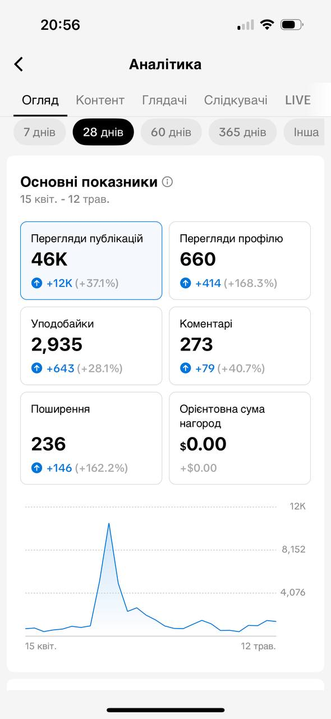
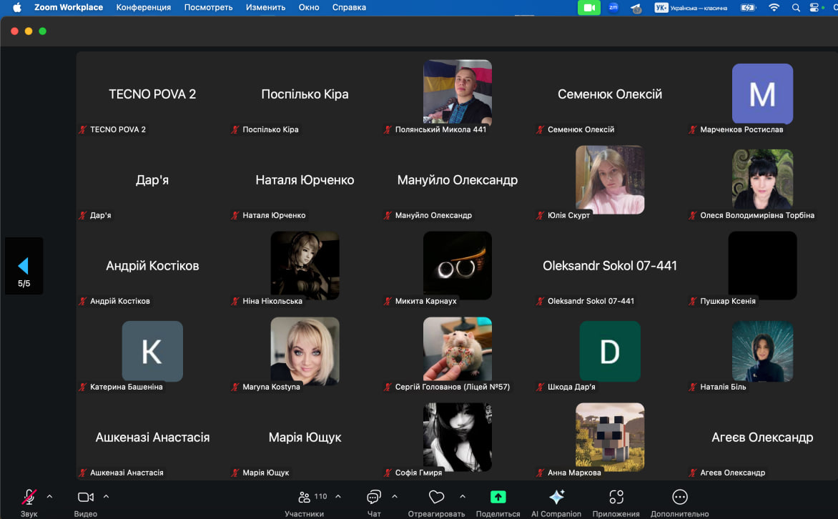
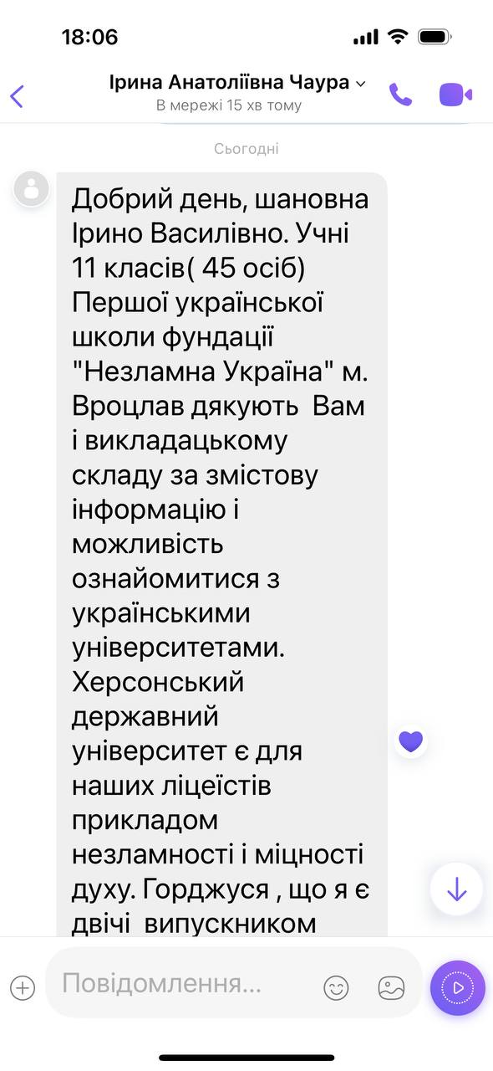
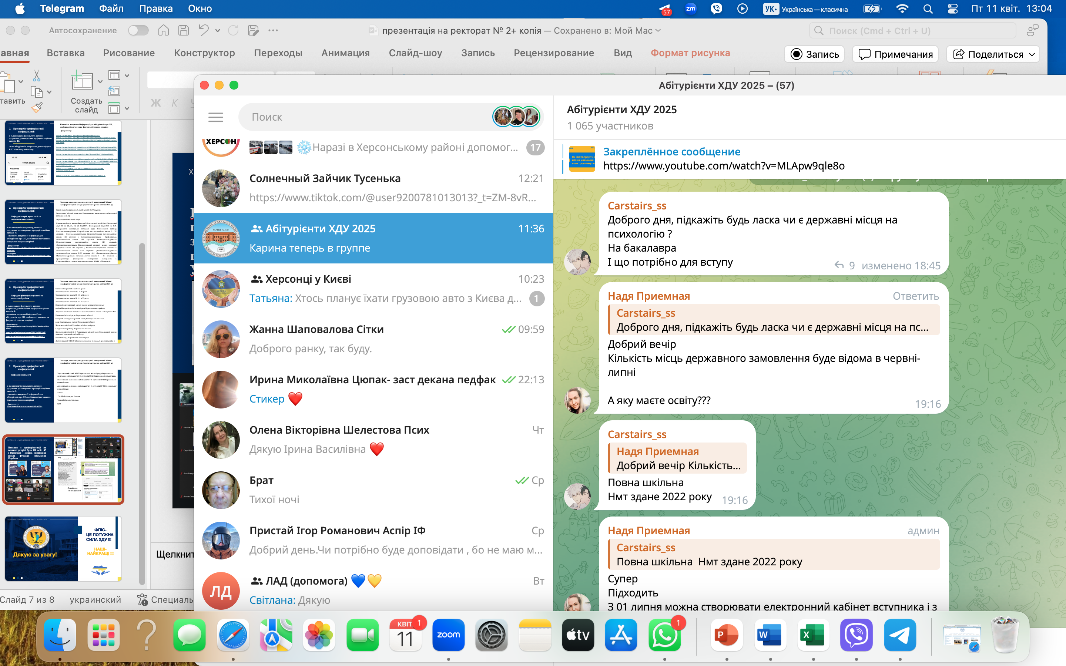
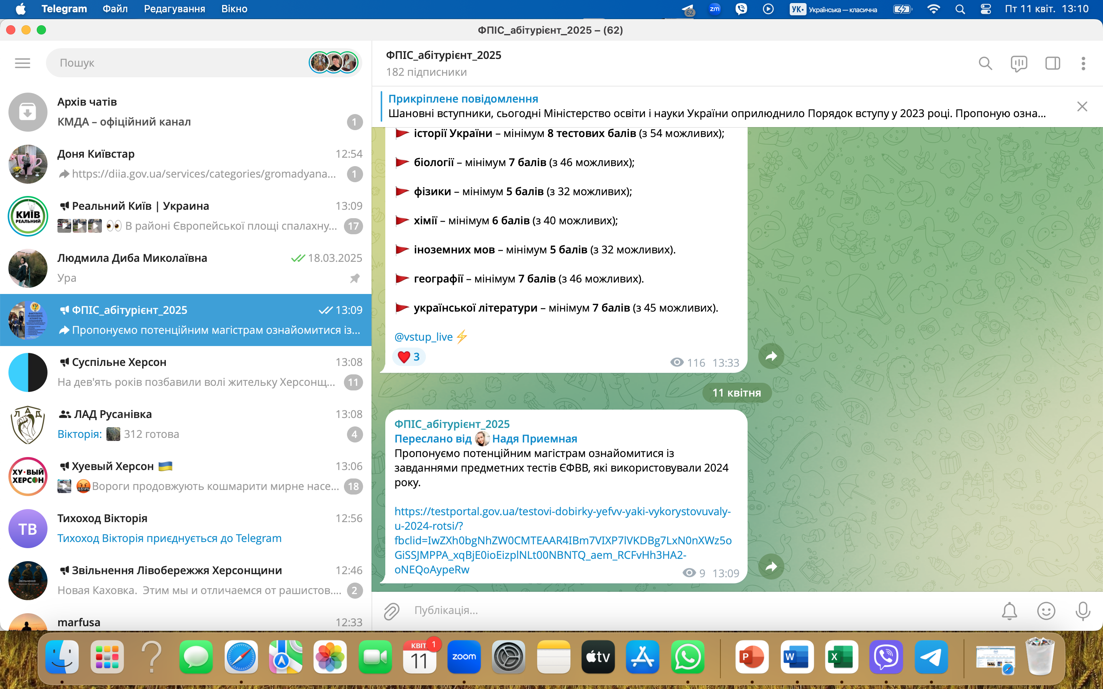
Про перебіг профорієнтації на факультеті:
- заклади, з якими проведено зустрічі, консультації й інші профорієнтаційні заходи (протягом квітня-травня 2025 р.)
- к-ть абітурієнтів, долучених до платформи KSU24.
https://www.facebook.com/share/g/16KNaNgsSE/?mibextid=wwXIfr
https://www.instagram.com/fpis.ksu?igsh=MWZpczZ1bDhhcHp4Mg==
https://youtube.com/@fpis_ksu?si=XKfYfARBcW4KK4SQ

Slide 8
ПРОЄКТ РІШЕННЯ
Проєкт рішення
Організувати консультації за фахом для вступників 2025р.
Продовжити оновлення контенту на ксу онлайн
Продовжити моніторинг долученості до освітнього процесу здобувачів категоріх 25+

Slide 9

Дякую за увагу!
ФПІС-
ЦЕ ПОТУЖНА СИЛА ХДУ !!!
НАШІ-НАЙКРАЩІ !!!

